Slide 1
XRD
电风扇
~ 电磁科学小实验 ~
电磁探究科学社团

Slide 2
目
录
~ 电磁科学小实验 ~
01
02
03
知识讲解
科学实验
反思与拓展

Slide 3
01
知识讲解

Slide 4
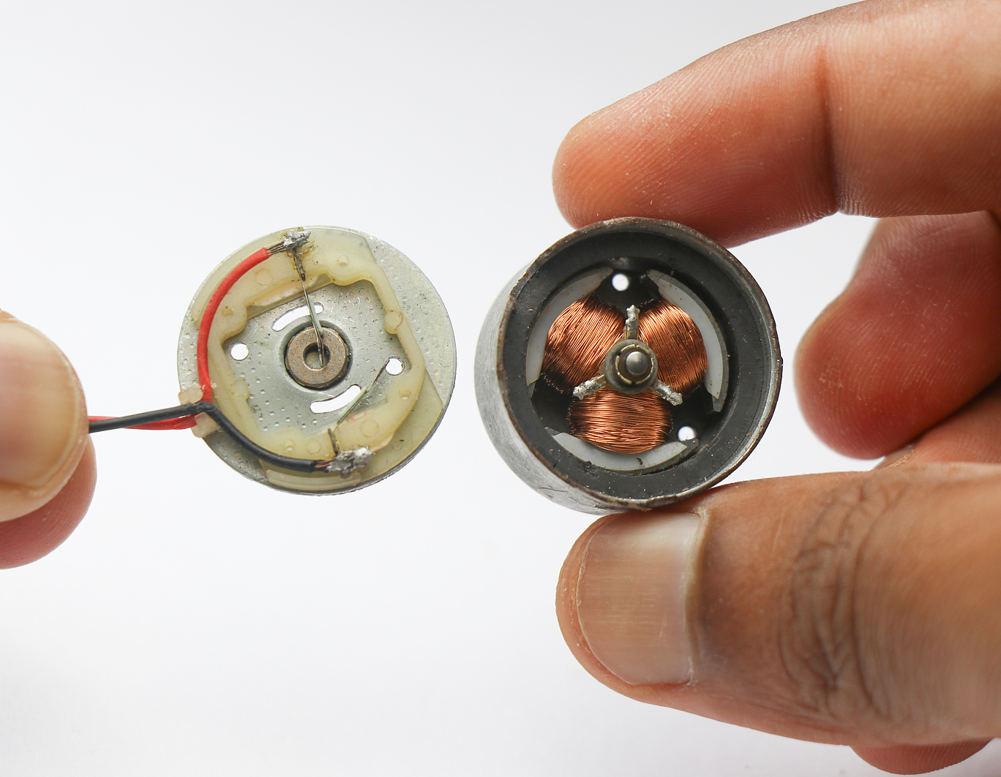
知识讲解
直流电动机的转向和转速都受到多种因素的影响。转向主要由电流方向和磁场方向决定，而转速则受到电流大小、磁场强度以及电动机内部机械结构等因素的影响。

Slide 5
02
科学实验

Slide 6
科学实验
01
实验名称
02
实验目的‌
03
实验材料
04
‌实验步骤
05
‌实验数据
06
‌实验结论

Slide 7
科学实验
01
实验名称
探究影响电风扇转速及转向的因素
02
实验目的
通过亲手制作电风扇，深入理解电风扇的工作原理、结构组成及其性能影响因素。

Slide 8
科学实验
03
实验材料
直流电动机模型
方形磁铁
扇叶
电源
导线
开关
滑动变阻器
电流表

Slide 9
科学实验
04
实验步骤
1）提出问题：
风扇由电动机控制转动，那么直流电动机的转向和转速是如何受到外部因素影响的？哪些因素会导致电动机转向的改变，哪些因素会影响其转速？
2）猜想与假设：
直流电动机的转向可能与电流的方向或磁场的方向有关。改变直流电动机中电流的方向或直流电动机所处磁场的方向，其转向也会随之改变。直流电动机的转速可能与电流的大小、磁场的强度有关。增大直流电动机中的电流或增强直流电动机所处磁场的强度，其转速会增加。

Slide 10
科学实验
04
实验步骤
3）实验操作
使用电机支架将直流电机模型固定好，将扇叶安装在电机轴上，并将方形磁铁与直流电机模型组合起来，最后与电源、开关、电流表和滑动变阻器串联起来。
探究转向改变的因素‌：
将直流电动机模型连接到电源上，并闭合开关，观察扇叶的转向。
改变电源的正负极，即改变电流的方向，再次观察扇叶的转向。
保持电流方向不变，改变磁场的方向（例如，通过翻转方形磁铁），再次观察扇叶的转向。

Slide 11
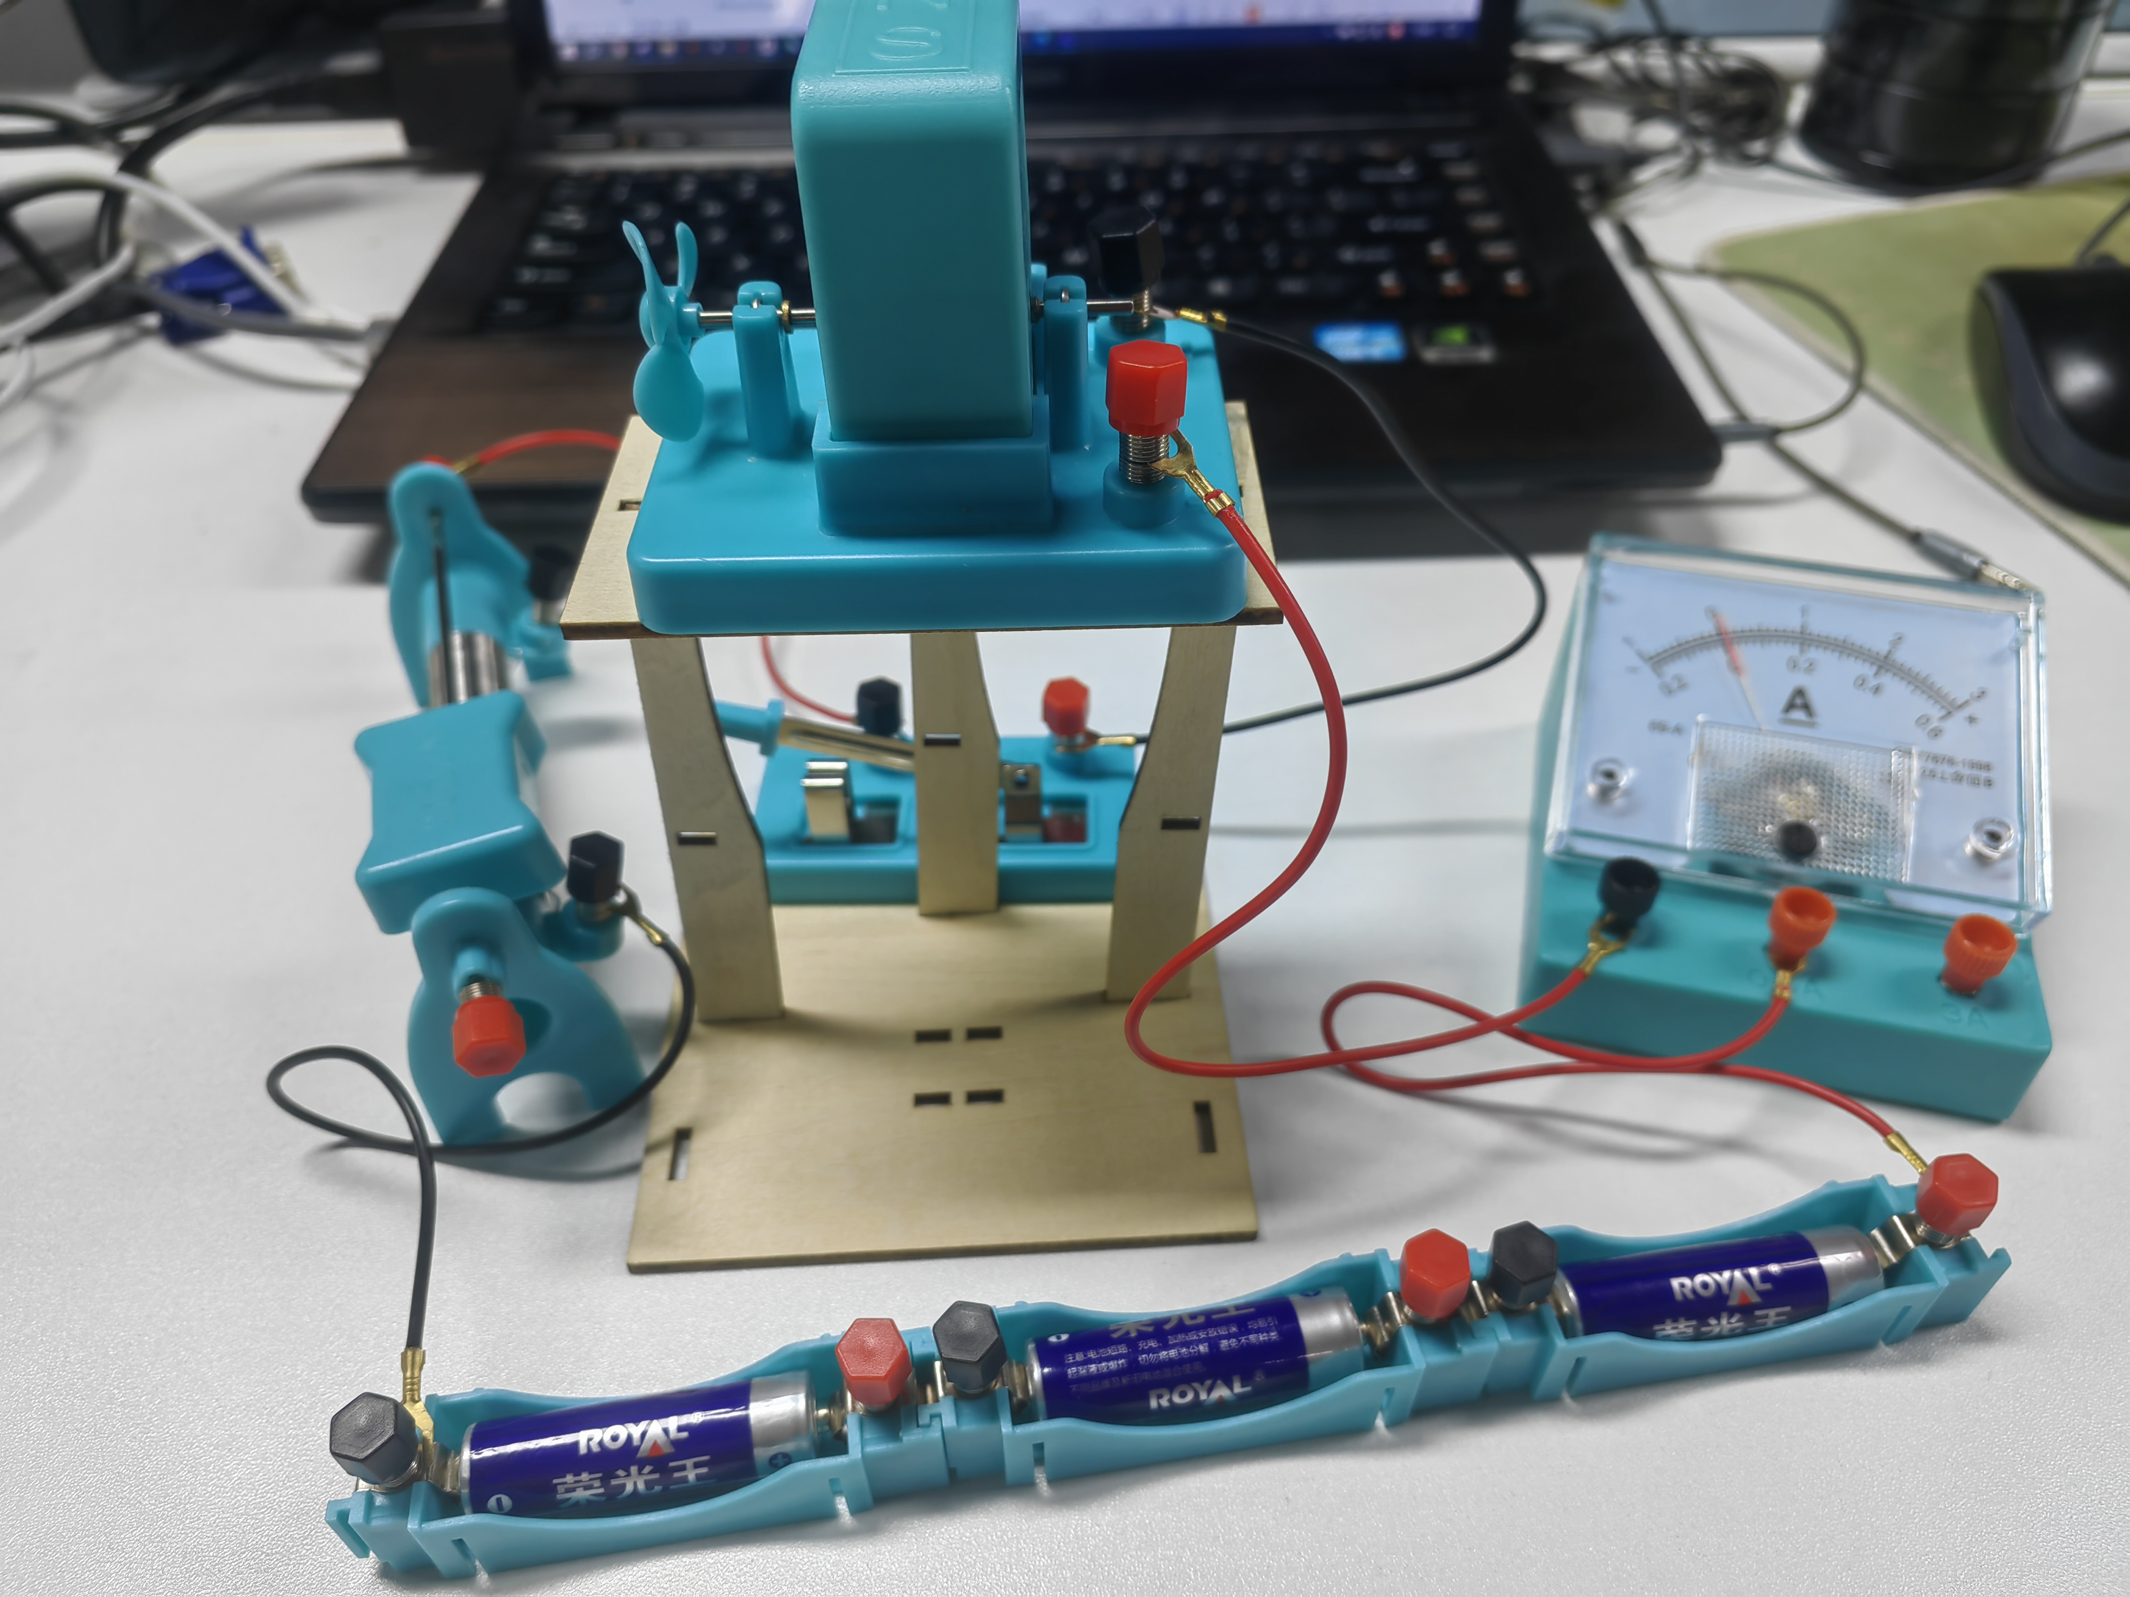
科学实验
04
实验步骤

Slide 12
科学实验
04
实验步骤
③‌探究转速改变的因素‌：
保持电流方向和磁场方向不变，使用滑动变阻器改变电流的大小，观察并记录扇叶转速的变化。
保持电流大小和电流方向不变（此时电路中可将滑动变阻器除去，电流表也可以拆除），改变磁场强度（例如，通过改变方形磁铁与电动机的距离），观察并记录扇叶转速的变化。

Slide 13
科学实验
05
实验数据
当改变电流方向或磁场方向时，扇叶的转向会发生改变。
当改变电流大小时，扇叶的转速会发生改变，电流越大，转速越快。
当改变磁场强度时，扇叶的转速也会发生改变，磁场越强，转速越快。

Slide 14
科学实验
06
实验结论
通过本次实验，我们得出以下结论：
电风扇的受直流电动机控制，其转向由电流方向和磁场方向共同决定。改变其中任何一个方向，扇叶的转向都会发生改变。
扇叶的转速受到电流大小、磁场强度等多种因素的影响。增大电流或增强磁场强度都可以提高扇叶的转速。

Slide 15
03
反思与拓展

Slide 16
反思与拓展
在实验过程中，应确保所有连接都牢固可靠，以避免因接触不良而导致的实验误差。此外，电流的稳定性对实验结果有很大影响，因此我们需要确保电源的稳定输出。
可以进一步探究叶片形状、叶片数量、叶片角度等如何影响电风扇的风速和风量。

Slide 17
XRD
下期再会
~ 电磁科学小实验 ~
电磁探究科学社团

